Slide 1

INDICKÝ OCEÁN
.
.
Vodami Indického oceánu
Tato práce je šířena pod licencí CC BY-SA 3.0. Odkazy a citace jsou platné k datu vytvoření této práce.
VY_32_INOVACE_12_35

Slide 2
Plavba lodí ze SUEZSKÉHO PRŮPLAVU do přístavu SINGAPORE
povede moři - Rudé moře, Arabské moře, Andamanské moře
2. Poplujeme kolem těchto poloostrovů Arabský, Somálský
Přední Indie, Malajský poloostrov
MONZUNY
Pravidelné větry v létě z oceánu na pevninu, v zimě opačným směrem
TROPICKÉ CYKLONY – velké vzdušné víry
TSUNAMI - ničivá vlna vznikají následkem pohybu litosf. desek, nebo výbuchu sopky

Slide 3
Práce s atlasem (atlas str. 56)
Cestujeme lodí ze SUEZSKÉHO PRŮPLAVU do přístavu SINGAPORE
Kterými moři …………………..,……………………………,…………………………
zálivy …………………………………………………………………………..…
povede vaše cesta?
Kolem kterých poloostrovů se budeme plavit?
…………………, …………………………..,……………………….,…………………

Slide 4
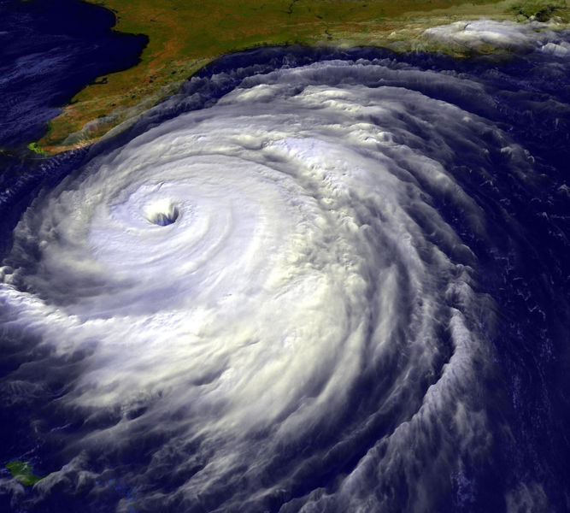
Obr. 1
Hurikán

Slide 5
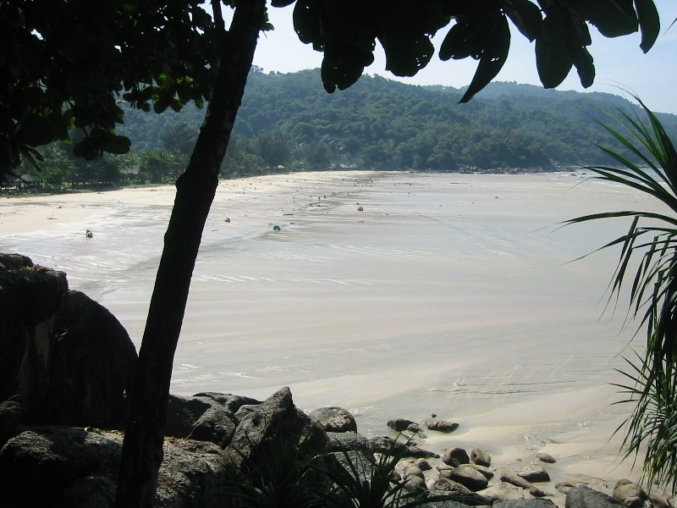
 | Tento soubor pochází z Wikimedia Commons. Níže jsou zobrazeny informace, které obsahuje jeho tamější stránka s popisem souboru.
Obr. 2
TSUNAMI Thajsko 2004

Slide 6
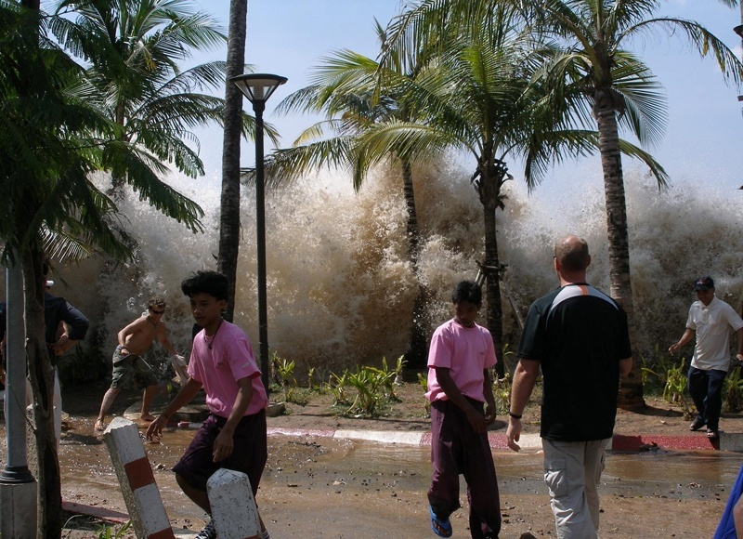
Obr. 3
TSUNAMI Thajsko 2004

Slide 7
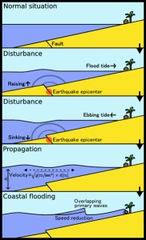
Fáze vzniku tsunami
Obr. 4

Slide 8
Odkazy:
DVOŘÁK, Jiří, Alice KOHOUTOVÁ a Pavel TAIBR. Zeměpis 7: pro základní školy a víceletá gymnázia. 1. vyd. Praha: Fraus, 2005, 128 s. ISBN 80-723-8304-3. c
Použité foto:
Obr. 1
Hurricane Floyd 1999-09-14.jpg. Http://cs.wikipedia.org/wiki/Soubor:Hurricane_Floyd_1999-09-14.jpg [online]. 2006 [cit. 2012-06-02]. Dostupné z: http://cs.wikipedia.org/wiki/Soubor:Hurricane_Floyd_1999-09-14.jpg
Obr. 2
Soubor:KataNoiReceding.jpg Skočit na: Navigace, Hledání. In: Wikipedia: the free encyclopedia [online]. San Francisco (CA): Wikimedia Foundation, 2001- [cit. 2012-06-02]. Dostupné z: http://cs.wikipedia.org/wiki/Soubor:KataNoiReceding.jpg
Obr. 3
2004-tsunami.jpg. <I>KataNoiReceding.jpg</I> [online]. 2005 [cit. 2012-06-02]. Dostupné z: http://cs.wikipedia.org/wiki/Soubor:KataNoiReceding.jpg
Obr. 4
Tsunamicause.jpg. Přírodovědecká fakulta, Masarykova univerzita [online]. 2012 [cit. 2012-06-02]. Dostupné z: http://www.sci.muni.cz/~herber/tsunami/tsunamicause.jpg

Slide 9
Škola: Základní škola Trávníky Otrokovice, příspěvková organizace
Číslo projektu: CZ.1.07/1.4.00/21.2637
Název výukového materiálu: Vodami Indického oceánu
Autor: Radomír Schoř
Vytvořeno: 14. 2. 2012
Ročník: sedmý
Vzdělávací oblast: Člověk a příroda
Vzdělávací obor: Zeměpis
Tematický okruh: Regiony světa
Téma: Indický oceán
Pomůcky: atlas světa, PC, dataprojektor, USB
Anotace: Materiál je určen k probírání učiva o oceánech

